Slide 1
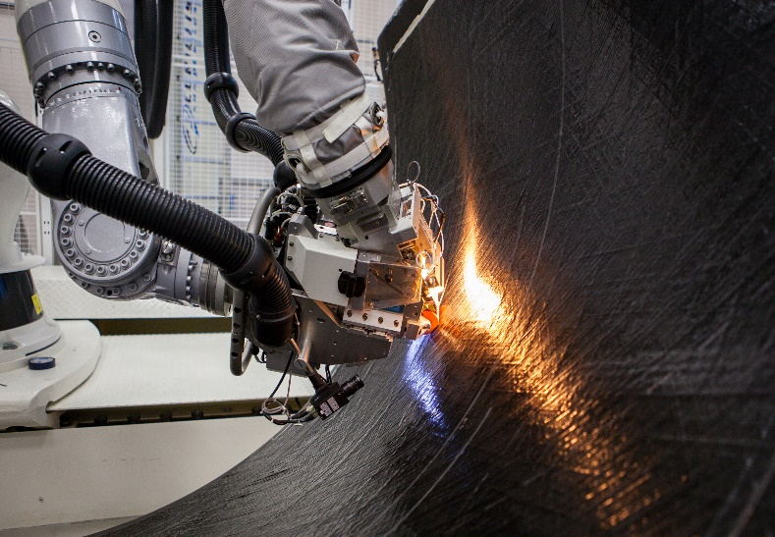


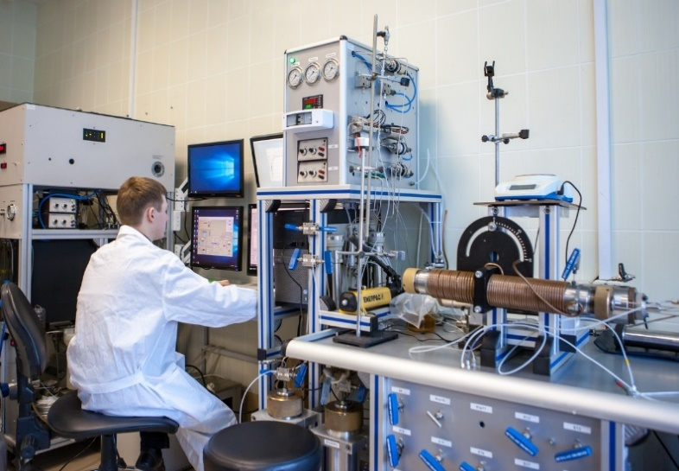
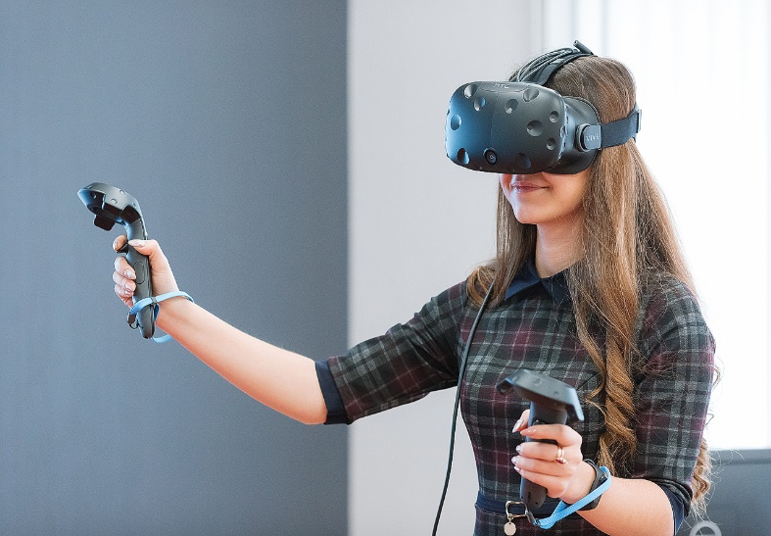
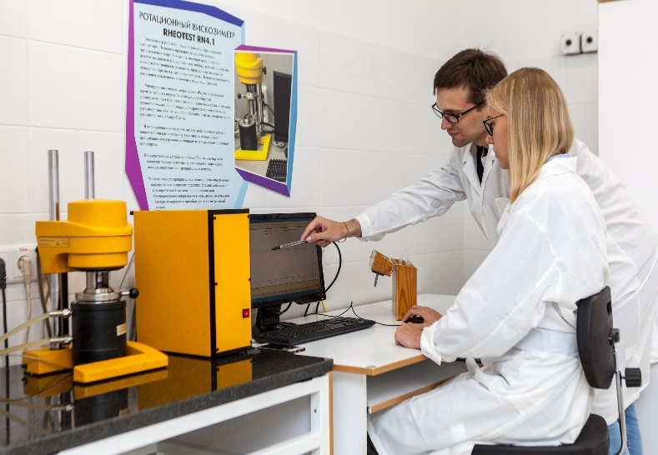
Вопросы информационной
безопасности при цифровизации образовательного учреждения
Докладчик: Юрий Горбунов,
начальник отдела внедрения и сопровождения информационных систем
Управление цифровой трансформации
Пермский Политех

Slide 2

Пермский Политех сегодня
один из ведущих многопрофильных инженерных вузов России
один из лидеров рейтинга востребованности среди инженерных вузов (по данным МИА «Россия сегодня»)
в числе ведущих научных и образовательных организаций РФ, имеющих право самостоятельного создания диссертационных советов и присуждения ученых степеней кандидатов и докторов наук
обладатель гранта программы Приоритет 2030

Slide 3
Цифровизация в Пермском Политехе
Решения 1С (бухгалтерия)
1С:Университет ПРОФ (приемная кампания)
Собственные разработки (бухгалтерия, закупки и пр.)
Библиотечные системы
ИАС Университет – единая информационная система, развивается с 2013 г.

Slide 4
Цифровизация в Пермском Политехе
Сдано в эксплуатацию: | Внедрение, планы:
Приемная кампания (с 2020 – 1С:Университет ПРОФ) Учебный процесс (включая СПО и подготовку кадров высшей квалификации) Формирование рабочих программ дисциплин Кадровое делопроизводство Учет результатов научной деятельности Система тестирования обучающихся Личный кабинет обучающегося Публикация информации на сайт университета | 1C Документооборот государственного учреждения 8 Интеграционная шина (DataGuru) Единая система регистрации сервисных обращений Система оповещения студентов Перевод кадрового делопроизводства в 1С: ЗКГУ Программная роботизация (RPA) Миграционный учет Переход с ИАС Университет на 1С Университет ПРОФ Обновление сайта университета Личный кабинет сотрудника Рабочий кабинет руководителя (отчетность и представление данных) Портал вуза

Slide 5
Статистика инцидентов за 2021 год
Около 75% атак были целенаправленными
Крадут в первую очередь персональные данные, учетные данные, коммерческую тайну
Цель большинства атак – шпионаж
Доля атак на веб-ресурсы выросла до 25 %
Наиболее успешные инструменты атак – фишинг и уязвимости, успешные атаки с применением технологии Deepfake

Slide 6
Open Source
Контроль над цепочкой поставки ПО
Использование open source в коммерческих продуктах
Невозможность быстрого обновления отдельных библиотек в крупных проектах
Распространение вредоносного кода, посланий и манифестов

Slide 7
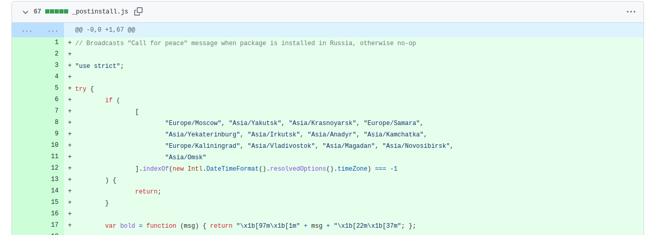
Open Source

Slide 8
TLS сертификаты сайтов
Отзыв сертификатов и сложность с выпуском новых сертификатов
Компрометация системы доверия в целом
Поддержка браузерами Национального удостоверяющего центра – реализация стандарта Certificate Transparency
Риски для пользователей и возможности для злоумышленников

Slide 9
BugBounty
В 2021 году сумма выплат в рамках bug bounty утроилась по данным HackerOne
Отказ от сотрудничества с «белыми шляпами» и блокирование выплат
Отказ от сотрудничества с крупными кампаниями
Риски продажи уязвимостей в даркнете
Для прямой связи с багхантерами – /security.txt

Slide 10
Цифровая трансформация – повод и возможность
Проект «Маркетплейс программного обеспечения и оборудования»
Повод оценить и пересмотреть роль кибербезопасности во всех процессах
Возможность предусмотреть, изменить, трансформировать
Возможность получить необходимые ресурсы, будь то решение Security-by-Design или выстраивание системы кибербезопасности
Возможность организовать обучение сотрудников

Slide 11
Спасибо
за внимание!
Юрий Горбунов,
начальник отдела внедрения и сопровождения информационных систем
Управление цифровой трансформации
Департамент ЦТиСК
Контакты: +7 (342) 2-198-537, yuri.gorbunov@pstu.ru

